Slide 1
Kiểm thử cơ bản
Bài 1: giới thiệu về kiểm thử phần mềm

Slide 2

Nội dung bài học
Kiểm thử phần mềm là gì?
Mục tiêu của kiểm thử phần mềm
Tại sao phải kiểm thử phần mềm
Phân biệt các lỗi
Vai trò của kiểm thử viên
Cấp độ phát triển nghề nghiệp

Slide 3
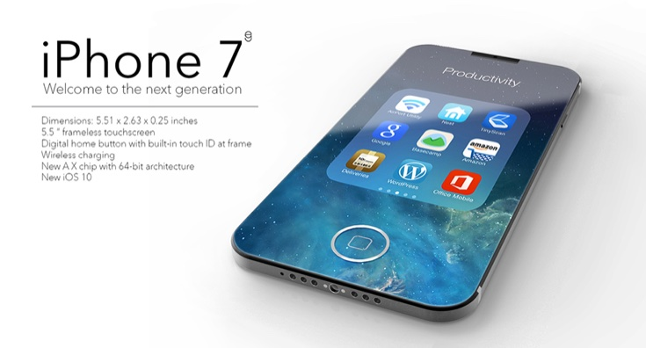
Bạn nghĩ gì về iphone 7
Tùy quan điểm và tiêu chí đánh giá sản phẩm
Có người bảo tốt
Có người bảo xấu
Có người bảo chấp nhận được
Đánh giá sản phẩm phần mềm đạt chất lượng cũng phụ thuộc vào quan điểm và cách nhìn của mỗi người

Slide 4

3 nhân tố tạo chất lượng sản phẩm
Công cụ
Con người
Quy trình

Slide 5

Kiểm thử phần mềm
Một quy trình bao gồm một vòng lặp cả tĩnh và động từ khi lập kế hoạch, chuẩn bị và đánh giá sản phẩm phần mềm để xác định xem sản phẩm có đảm bảo yêu cầu đặc tả không, để chứng minh sản phẩm có phù hợp với yêu cầu sử dụng và để phát hiện lỗi

Slide 6
Mục tiêu của việc kiểm thử phần mềm
Xác định phần mềm phù hợp với yêu cầu đặc tả
Xác định sản phẩm phù hợp với nhu cầu người dùng
Đủ tự tin để cung cấp một sản phẩm chất lượng
Phát hiện các lỗi

Slide 7
Các quan điểm về kiểm thử
#1
Kiểm thử là công việc dễ dàng
Kiểm thử là công việc thách thức , đòi hỏi kỹ năng cao khi thực hiện ít nhất một số trường hợp kiểm tra nội dung thực hiện
Thực tế

Slide 8
Các quan điểm về kiểm thử
#2
Ai cũng có thể trở thành kiểm thử viên
Kiểm thử là công việc đòi hỏi tính cẩn thận, tỉ mỉ trong từng nội dung, khả năng nghiên cứu và tìm kiếm dữ liệu cao
Thực tế

Slide 9
Các quan điểm về kiểm thử
#3
Sau khi kiểm thử thì sản phẩm sẽ đạt chất lượng cao 100%
Kiểm thử chỉ giúp cho sản phẩm đạt chất lượng tốt hơn, ngăn chặn các lỗi dễ dàng phát sinh
Thực tế

Slide 10
Các quan điểm về kiểm thử
#4
Kiểm thử tự động tốt hơn kiểm thử bằng tay
Kiểm thử tự động không thể kiểm tra 100% nội dung, một số trường hợp vẫn cần thực hiện kiểm thử bằng tay
Thực tế

Slide 11

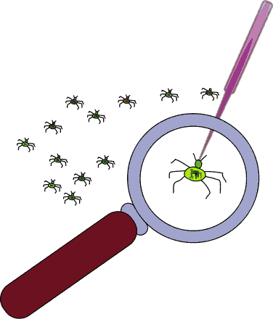
Testing và Debugging
Testing
Hoạt động tìm lỗi
Được thực hiện bởi kiểm thử viên
Debugging
Hoạt động sửa lỗi
Được thực hiện bởi lập trình viên
Tìm được càng nhiều lỗi càng tốt
Loại bỏ những lỗi tìm được

Slide 12


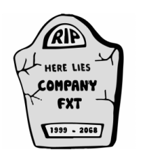

Nếu phần mềm phát sinh lỗi
Mất tiền để xử lý
Mất thời gian để xử lý
Ảnh hưởng uy tín công ty
Gây ra thương tổn với con người

Slide 13

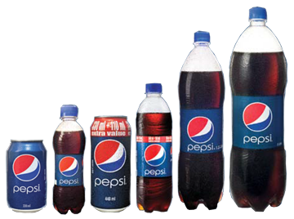
Ví dụ
Chương trình khuyến mãi vào tháng 5/1992
Nắp chai Pepsi có số 349 nhận 40.000 USD
Thực tế có 800.000 nắp chai thay vì 1
Pepsi thiệt hại 32 tỷ USD

Slide 14
Lỗi trong sản phẩm, dự án phần mềm
Error
Hành động của con người gây ra một kết quả không đúng
Một bước sai, quy trình sai hay dữ liệu sai
Là kết quả của Error
Failure
Một lỗi được tìm thấy trong quá trình sử dụng thực tế
Độ lệch (GAP) giữa sản phẩm và mong muốn của người sử dụng
Fault

Slide 15
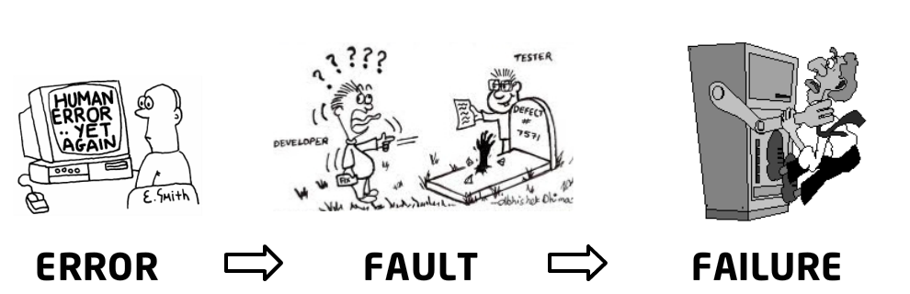
Mối liên hệ giữa error, fault và failure
Con người tạo ra error …
… có thể phát sinh fault trong phần mềm
… nếu không được kiểm tra cần thận sẽ tạo ra failure trong thực tế
Quá trình kiểm tra, quản lý và thực hiện xử lý lỗi trong hoạt động kiểm thử phần mềm gọi là Defect Management

Slide 16
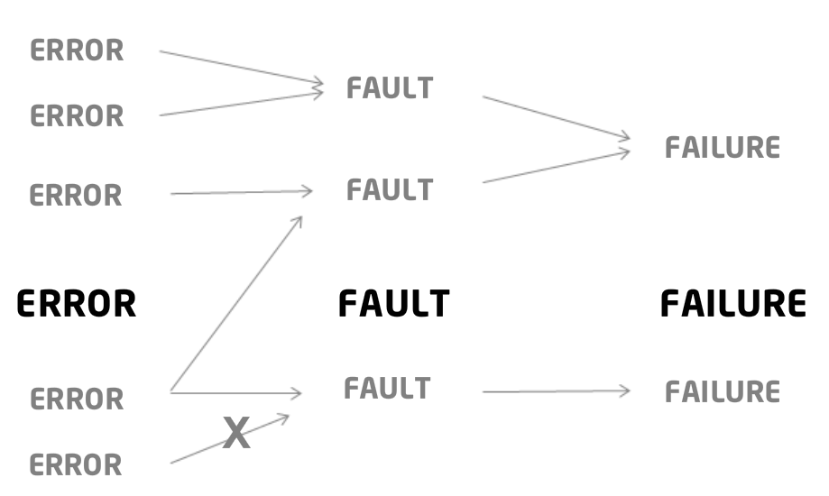
Mối liên hệ giữa error, fault và failure

Slide 17
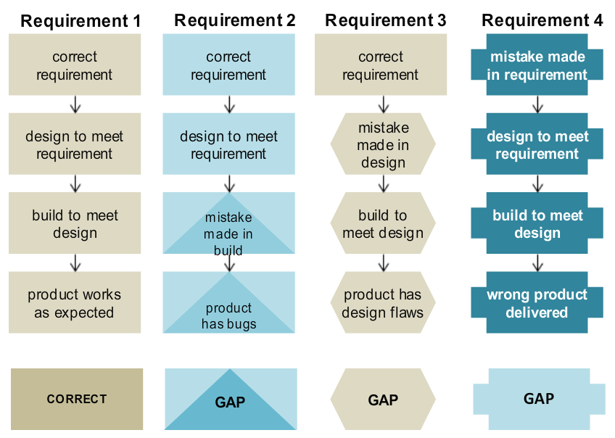
Lỗi phát sinh khi nào

Slide 18
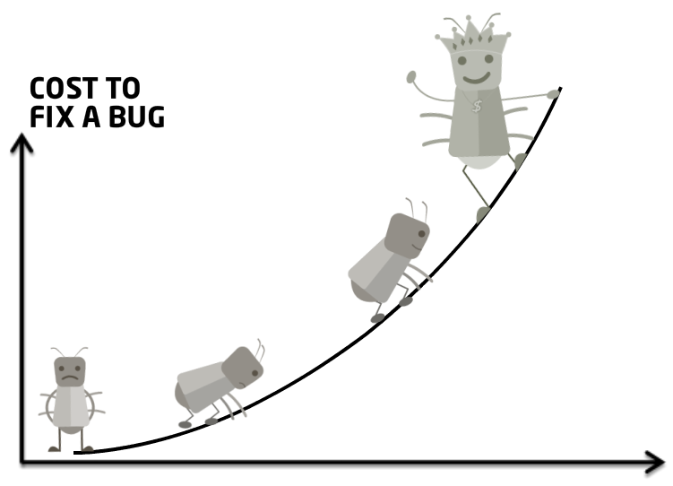
Chi phí khắc phục lỗi
Chi phí sửa lỗi
Lấy yêu cầu
Thiết kế
Xây dựng
Triển khai

Slide 19
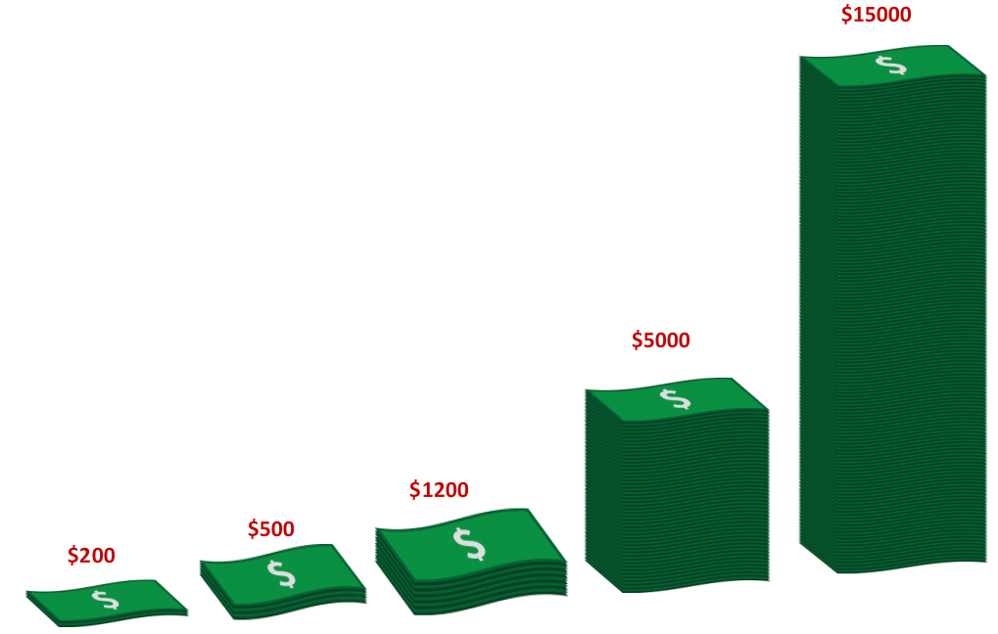
Ví dụ
Lấy yêu cầu
Thiết kế
Xây dựng
Kiểm thử
Triển khai

Slide 20
Làm thế nào trở thành kiểm thử viên
Tester
Kiến thức chuyên môn
Kỹ năng mềm
Tính cách cần có
Thái độ nghề nghiệp

Slide 21

Kiến thức chuyên môn
Quy trình phát triển phần mềm
Kiến thức về lĩnh vực phần mềm đang thực hiện
Nắm được quy trình kiểm thử phần mềm
Sử dụng được các công cụ
Kiến thức về cơ sở dữ liệu
Kiến thức về ngôn ngữ lập trình

Slide 22
Kỹ năng mềm
Kỹ năng đọc tài liệu
Kỹ năng giao tiếp
Kỹ năng viết báo cáo
Kỹ năng lập kế hoạch
Kỹ năng làm việc nhóm
Kỹ năng đàm phán

Slide 23
Tính cách cần có
Tính kỷ luật
Tính kiên trì
Tính linh hoạt
Tính nhạy cảm cao
Tính cởi mở

Slide 24
Thái độ
Luôn đặt câu hỏi
Tìm kiếm lỗi có ý nghĩa
Trung thực
Đừng mong đợi mọi người hiểu về công việc của mình

Slide 25
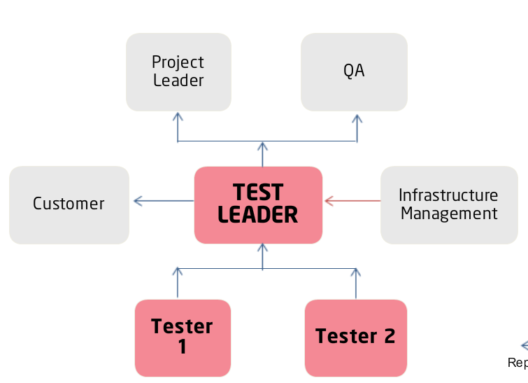
Tổ chức nhóm kiểm thử trong dự án

Slide 26
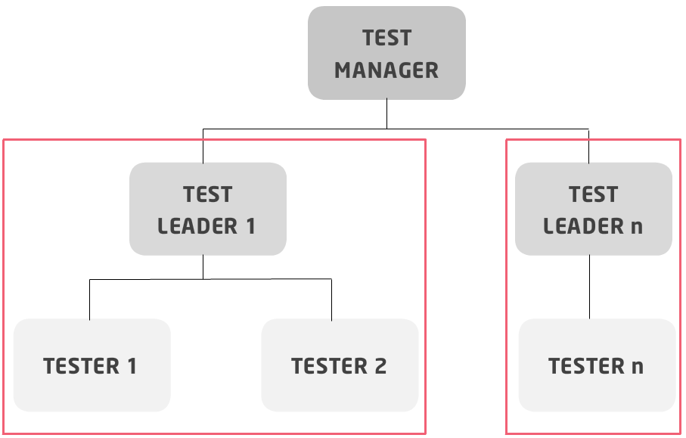
Tổ chức nhóm kiểm thử trong dự án

Slide 27
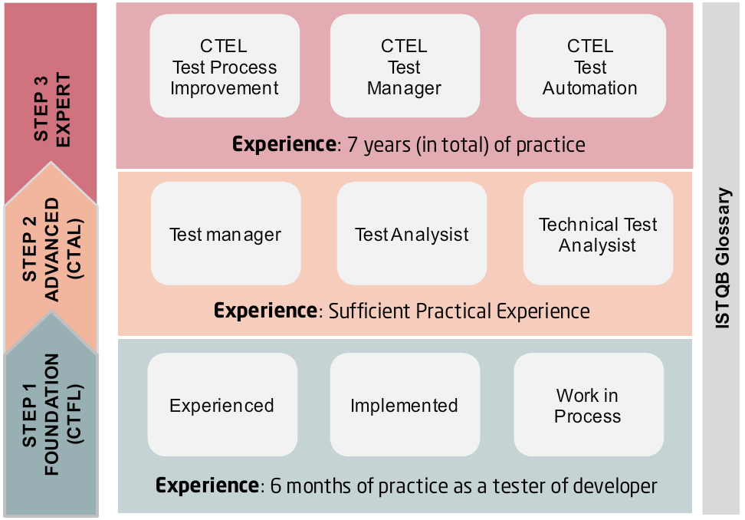
Lộ trình phát triển nghề nghiệp

Slide 28
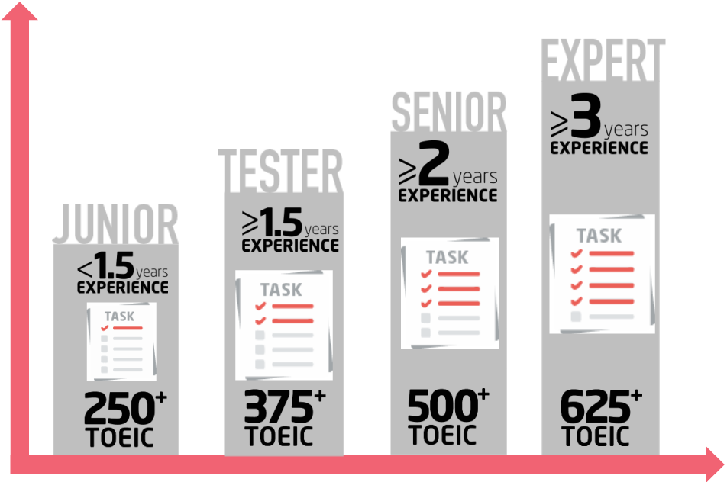
Lộ trình phát triển nghề nghiệp

Slide 29

Tổng kết bài học
Kiểm thử phần mềm là gì?
Mục tiêu của kiểm thử phần mềm
Tại sao phải kiểm thử phần mềm
Phân biệt các lỗi
Vai trò của kiểm thử viên
Cấp độ phát triển nghề nghiệp

Slide 30

KẾT THÚC

